Slide 1
Planteproduksjon og bestillerkompetanse Sett fra en planteskoles ståsted
FAGUS nettverkstreff
Sandnes 6. juni
Bernt Lindø
Folkvord Planter AS

Slide 2
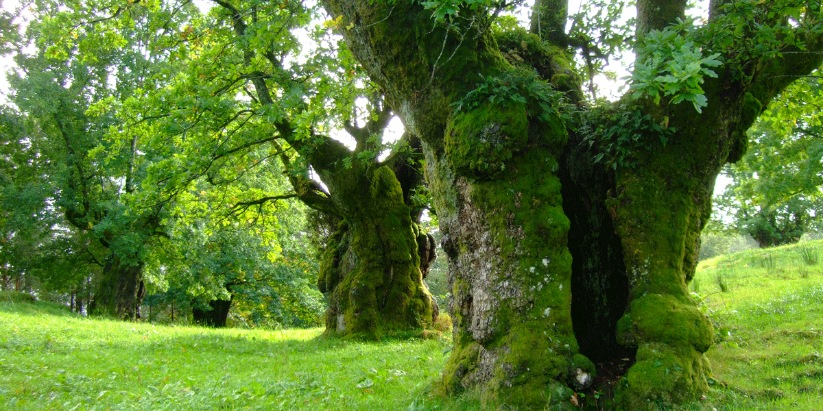
Den beste tiden for å plante ett tre var for 20 år siden. Den nest beste tiden er nå. -Kinesisk ordtak

Slide 3
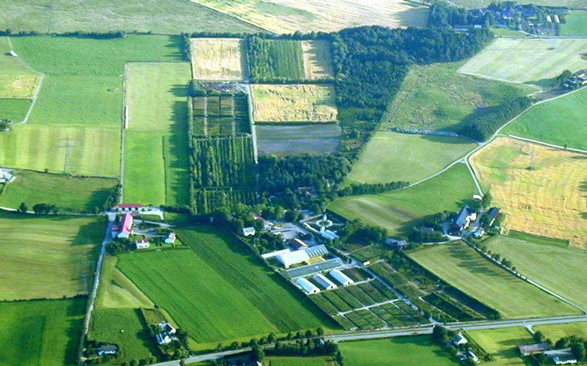
NORSK PLANTEPRODUKSJON
Mange gode produsenter i Norge.
Kontrakts produksjon.
Egenproduksjon.
Store variasjoner i antall solgte varer fra år til år.
Tidkrevende.
Alle er avhengig av hverandre.

Slide 4
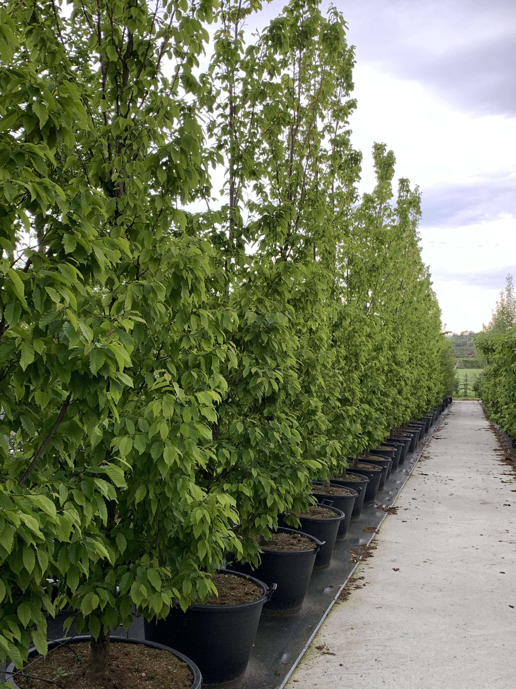
Tidsaspekt ved produksjon av bøk
Frø høstes om høsten
1. år: Stikling 20-40 cm.
2. år: Masseplante 30-60 cm. (purplanting)
3. år: Hekkplante 80-100 cm.
4. år: Hekkplante 100-125 cm.
5. år: Hekkplante 125-150 cm.
Kan videre produseres til tre.
10 år: Salgsvare SO 12-14

Slide 5
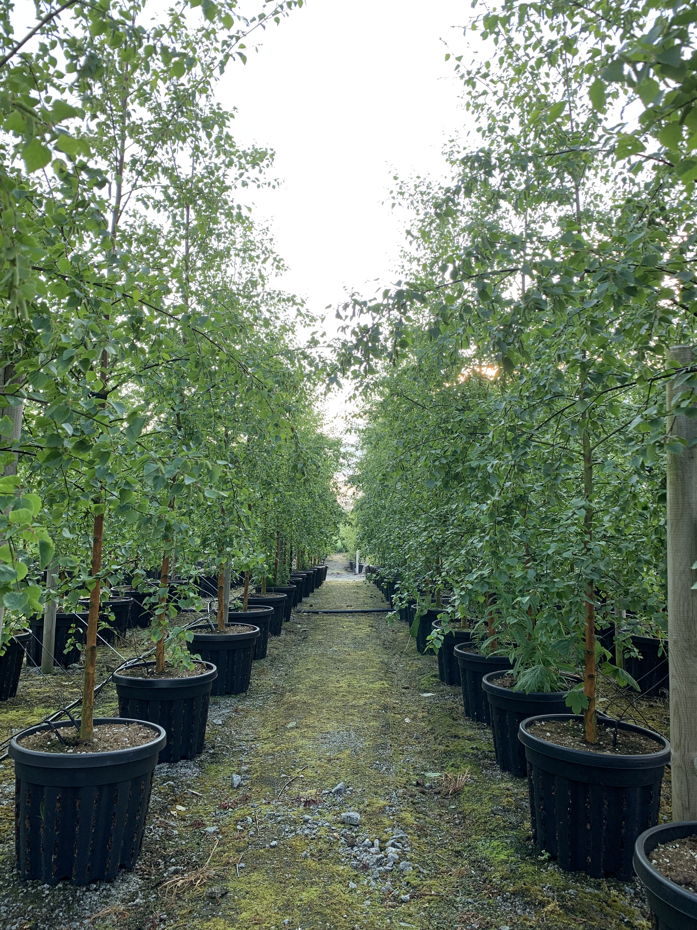
Tidsaspekt ved produksjon av bjørk
Frø høstes så snart de er modne
1. år: Småplante 30-50 cm.
3. år: Småplante 80-120 cm.
4. år: Lite tre 150-200 cm.
6. år: Salgsvare SO 10-12
En størrelse opp hvert år.

Slide 6
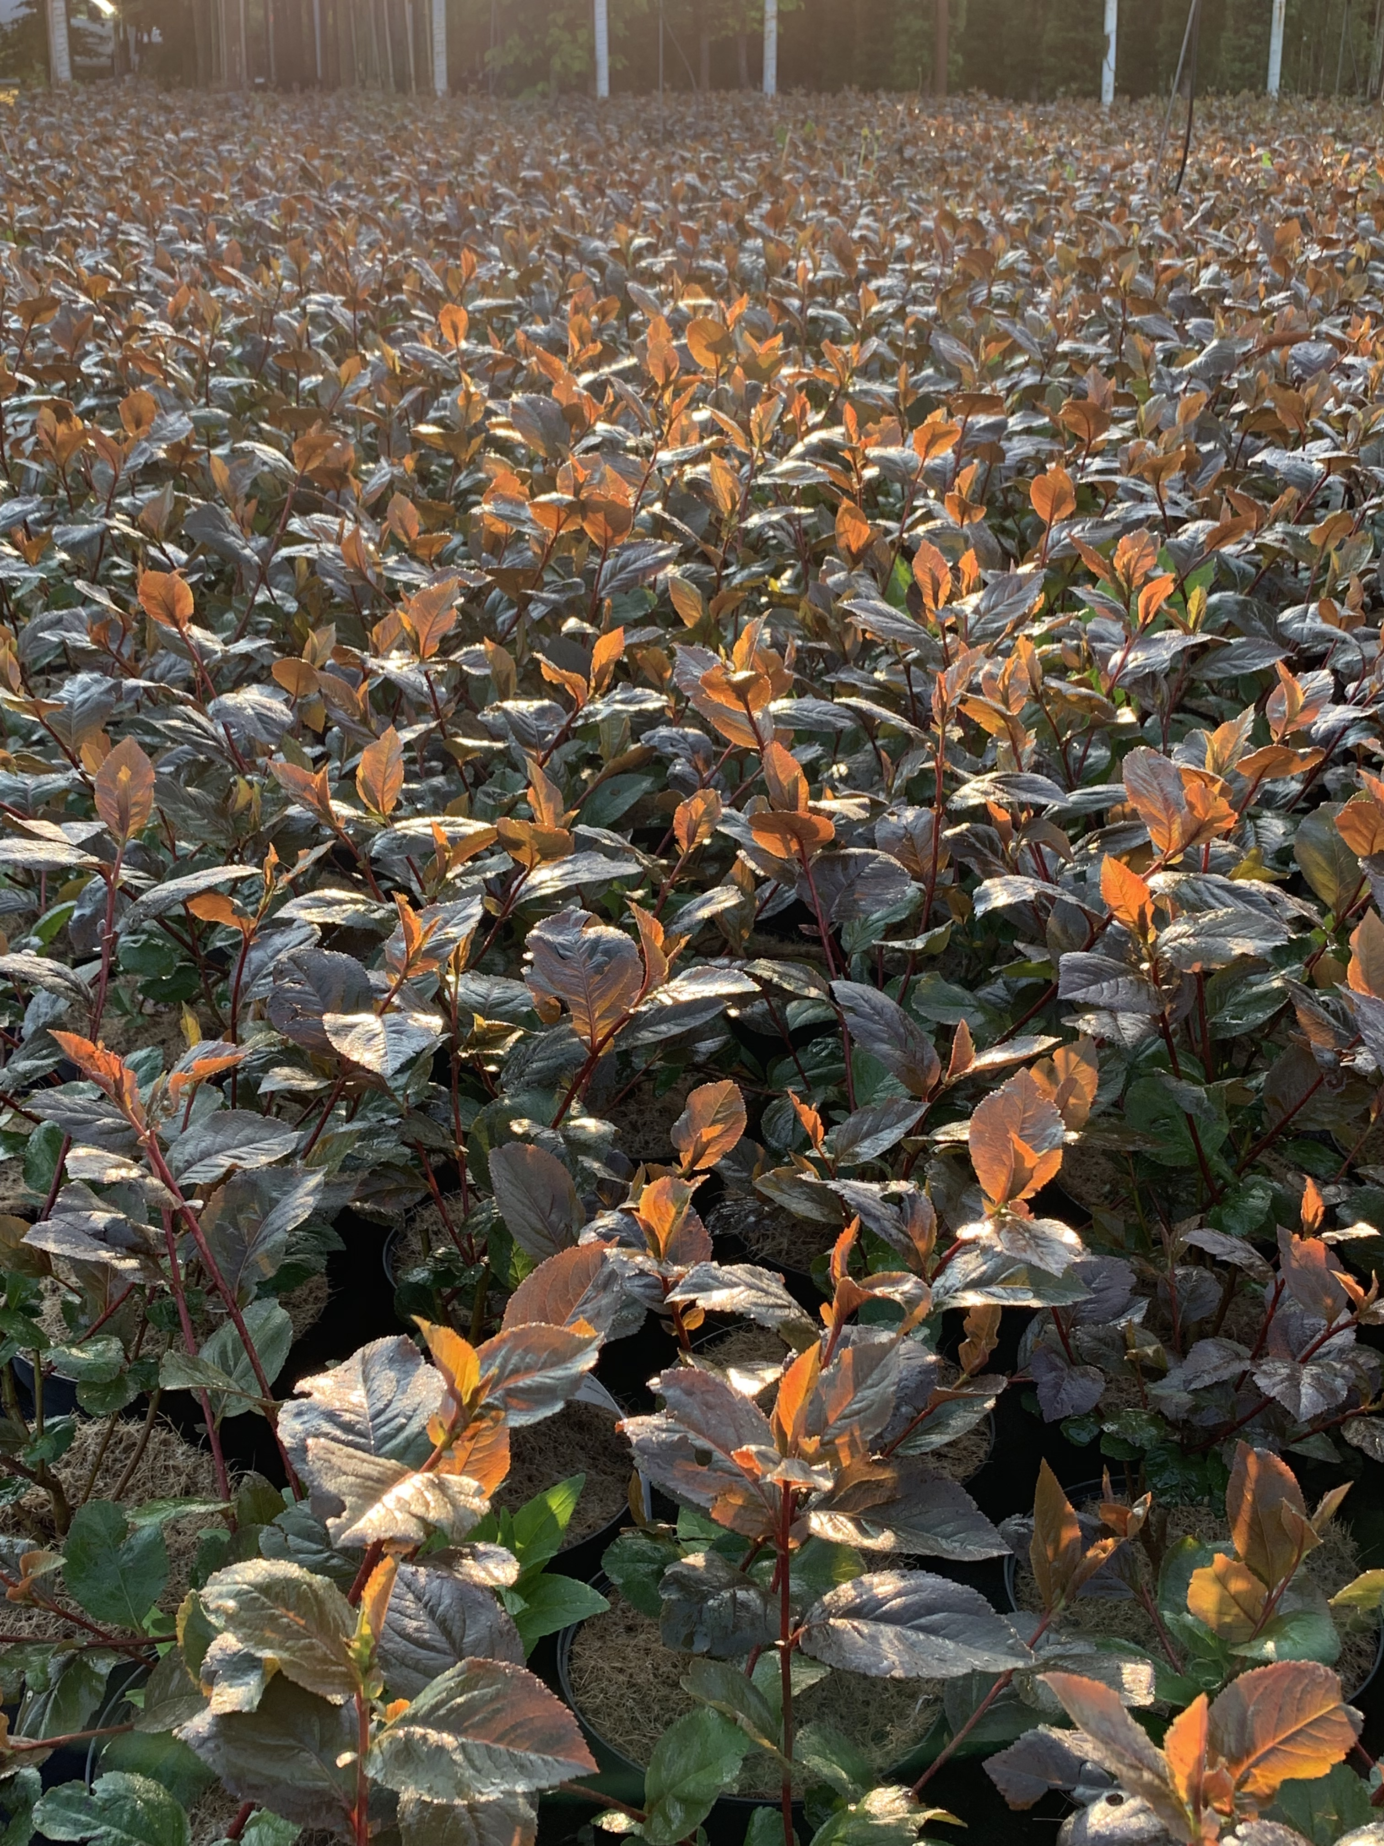
Tidsaspekt ved produksjon av svartsurbær
Lages fra både frø og stikling (klonformering).
Frø høstes så snart de er modne
1. år: Småplante 30-50 cm.
3. år: Lett busk, forgreina 30-50 cm.
4. år: Ferdig salgsvare 3-5 greiner.
Stiklinger tas om sommeren.
2. år: Småplante P9 (for videreproduksjon)
3. år: Lettbusk 3-5 greiner.
4. år: Ferdig salgsvare 3-5 greiner.

Slide 7
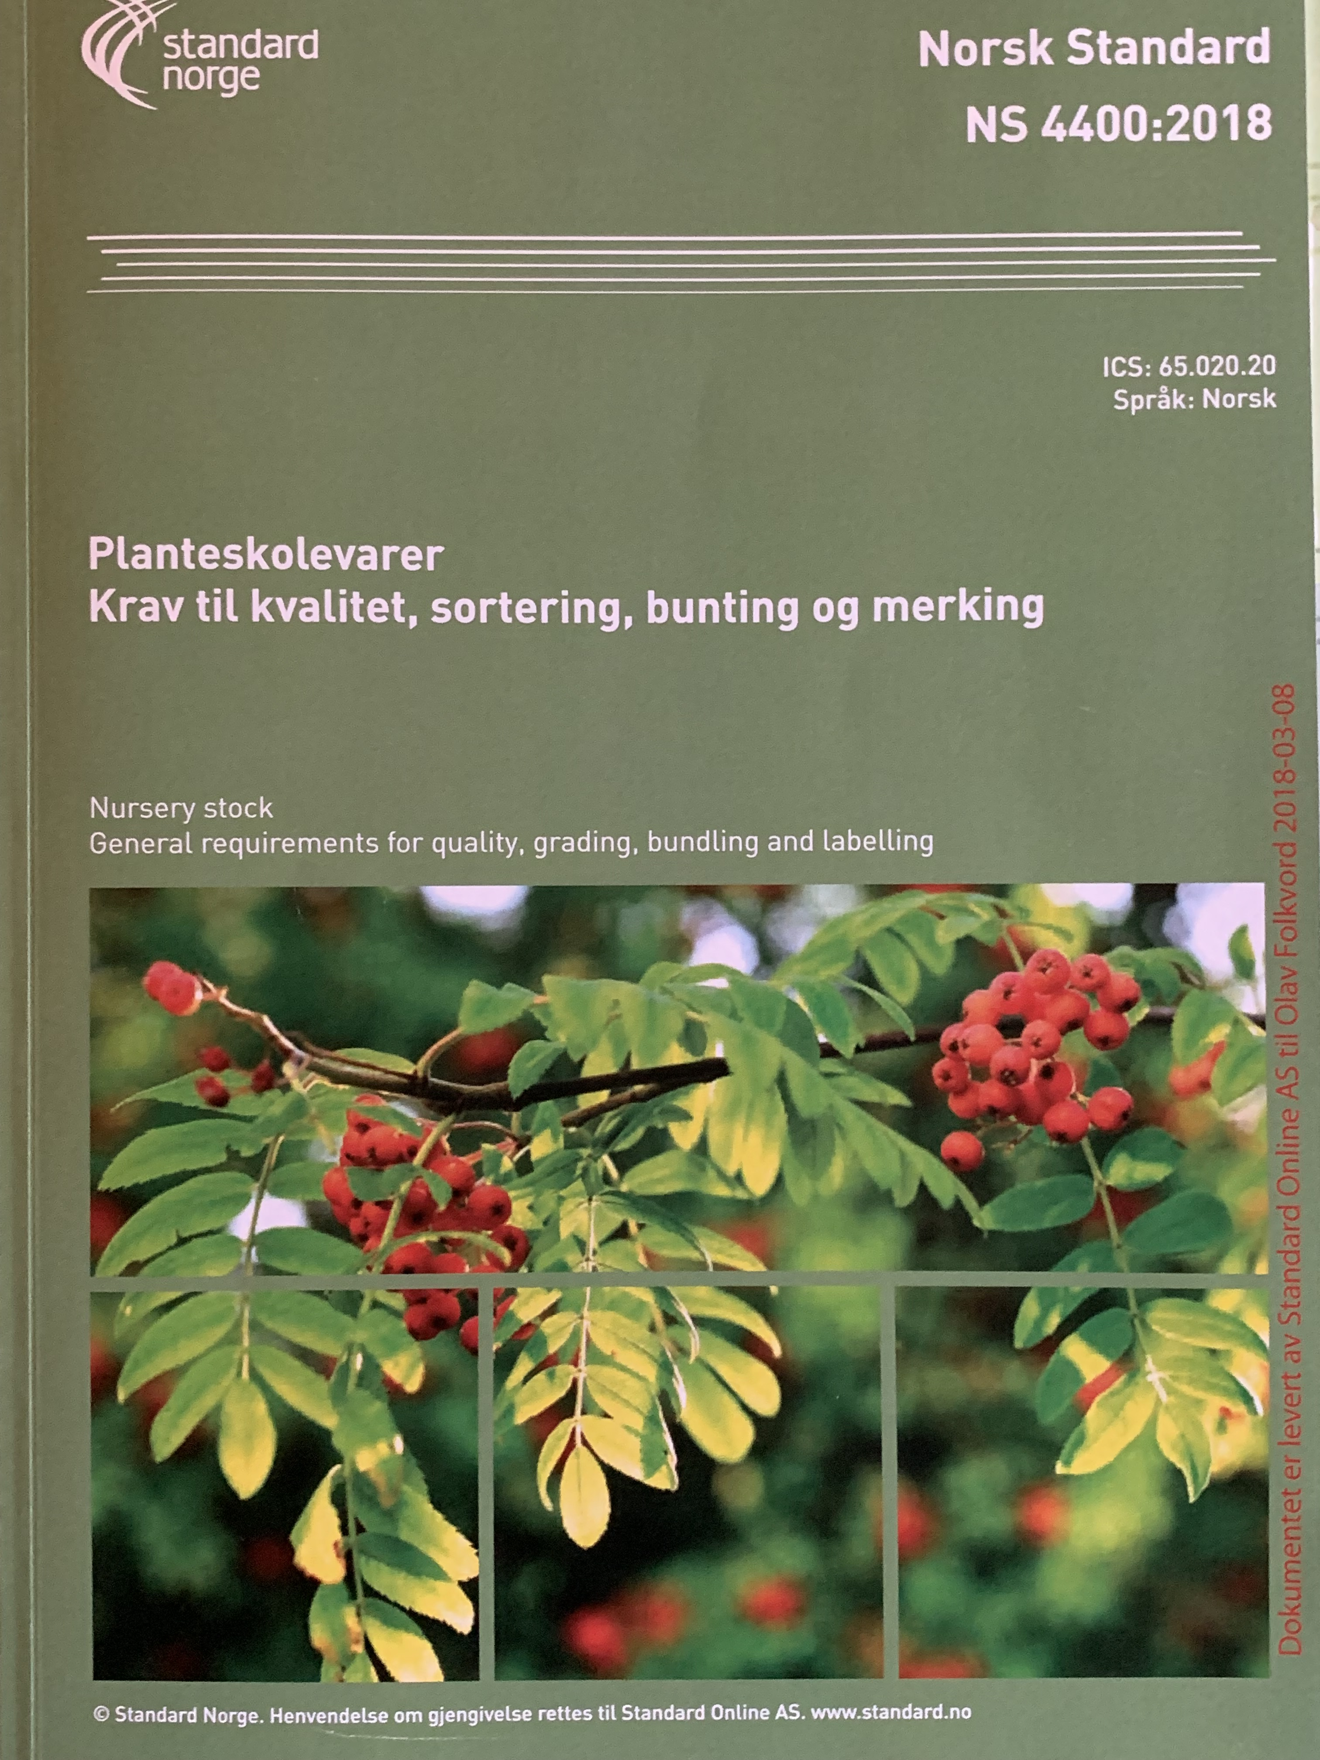
BESTILLERKOMPETANSE
Bestill i god tid.
Ta gjerne kontakt med en planteskole dersom det er snakk om større/komplekse prosjekter.
Sett deg nøye inn i Norsk Standard for planteskolevarer (gode beskrivelser av størrelser).
Herkomst/klon.

